Slide 1

Угрозы информационной безопасности
ФГАОУ ВО «СПбПУ»
Институт биомедицинских систем и биотехнологий
Подготовили:
Назарова Анна
Можаева Виктория
4731204/50002

Slide 2
Актуальность проблемы
Мы живем в эпоху цифровой трансформации, где информация стала ключевым активом.
Рост числа подключенных устройств, объемов данных и онлайн-транзакций создает новые векторы для атак.
Информационная безопасность (ИБ) перестала быть проблемой только IT-специалистов; она касается каждого — от крупных корпораций до обычных пользователей.
Ключевой вопрос: Какие угрозы являются наиболее серьезными сегодня и как от них защититься?
2

Slide 3
Цели и задачи
Цель:
Сформировать у аудитории целостное представление о современном ландшафте угроз информационной безопасности и базовых принципах защиты от них.
Задачи:
1. Систематизировать основные типы угроз информационной безопасности, выделив их ключевые характеристики.
2. Проанализировать механизмы реализации наиболее распространённых кибератак.
3. Определить фундаментальные технические и организационные меры противодействия рассмотренным угрозам.
3

Slide 4
Классификация угроз информационной безопасности
Программные угрозы: Вирусы, черви, трояны, ransomware.
Угрозы, связанные с человеческим фактором: Социальная инженерия, фишинг, инсайдерские угрозы.
Физические угрозы: Кража оборудования, несанкционированный доступ в помещения.
Сетевые угрозы: DDoS-атаки, взлом сетей Wi-Fi, перехват данных.
4

Slide 5
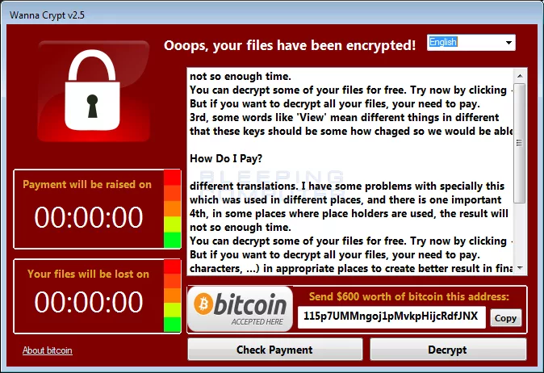
Вредоносное программное обеспечение
Вирусы и черви: Саморазмножающиеся программы, нарушающие работу систем.
Трояны: Маскируются под легальное ПО для кражи данных или создания "бэкдоров".
Программы-вымогатели (Ransomware): Шифруют данные пользователя с требованием выкупа. (Пример: WannaCry).
Шпионское ПО (Spyware): Тайно собирает информацию о пользователе.
Цель: Нарушение конфиденциальности, целостности и доступности информации.
Рис.1. «Экран-Вымогатель WannaCry»
5

Slide 6
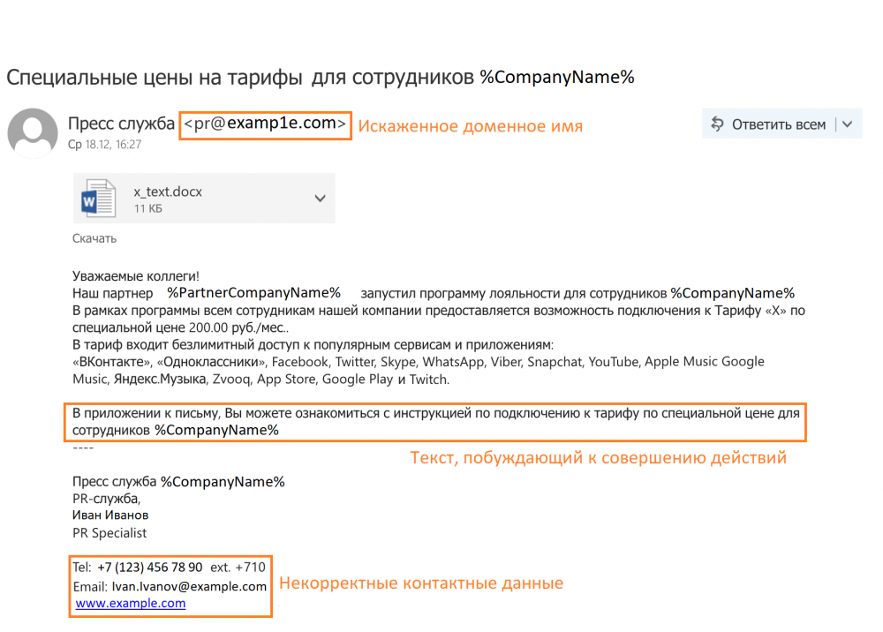
Социальная инженерия
Манипулирование людьми для получения конфиденциальной информации.
Фишинг: Массовая рассылка писем от имени легитимных отправителей (банков, сервисов) с целью кражи логинов и паролей.
Целевой фишинг (Spear Phishing): Точечная атака на конкретного сотрудника или организацию.
Претекстинг: Создание вымышленного сценария для получения информации.
Почему это работает? Люди склонны доверять и совершать ошибки под давлением.
Рис.2. «Фишинг»
6

Slide 7

Атаки на сетевые ресурсы
Манипулирование людьми для получения конфиденциальной информации.
Фишинг: Массовая рассылка писем от имени легитимных отправителей (банков, сервисов) с целью кражи логинов и паролей.
Целевой фишинг (Spear Phishing): Точечная атака на конкретного сотрудника или организацию.
Претекстинг: Создание вымышленного сценария для получения информации.
Это работает, потому что люди склонны доверять и совершать ошибки под давлением.
Рис.3. «Американская технологическая компания Ubiquiti Networks»
7

Slide 8
Угроза изнутри
Исходит от настоящих или бывших сотрудников, подрядчиков.
Умышленные действия: Кража данных, саботаж из-за недовольства.
Неумышленные действия: Потеря устройства, случайная отправка данных не тому адресату, попадание на удочку фишеров.
Опасна, так как у инсайдеров уже есть легитимный доступ к системам и данным.
8

Slide 9
Базовые принципы защиты
Технический уровень:
Антивирусное ПО и брандмауэры: Базовая защита от известных угроз.
Шифрование данных: Защита информации при передаче и хранении.
Регулярное обновление ПО: Установка патчей для устранения уязвимостей.
Системы обнаружения и предотвращения вторжений (IDS/IPS).
9

Slide 10
Организационный и человеческий фактор
Организационный уровень:
Политика безопасности: Четкие правила и процедуры для сотрудников.
Разграничение прав доступа: Принцип минимальных привилегий.
Резервное копирование: Регулярное создание бэкапов для восстановления после атак (особенно ransomware).
Человеческий фактор:
Обучение и повышение осведомленности: Самый важный элемент борьбы с социальной инженерией.
10

Slide 11
Выводы
1. Основные угрозы ИБ можно систематизировать по векторам атаки: программные (вредоносное ПО), социальные (инженерия) и сетевые. Понимание этой классификации — первый шаг к построению защиты.
2. Механизмы современных атак, такие как фишинг или использование программ-вымогателей, часто носят гибридный характер, эксплуатируя как технические уязвимости, так и психологию человека.
3. Противодействие требует комплексного подхода, сочетающего технические средства (ПО, шифрование), организационные меры (политики, бэкапы) и повышение осведомлённости пользователей как ключевое звено.
11

